Slide 1

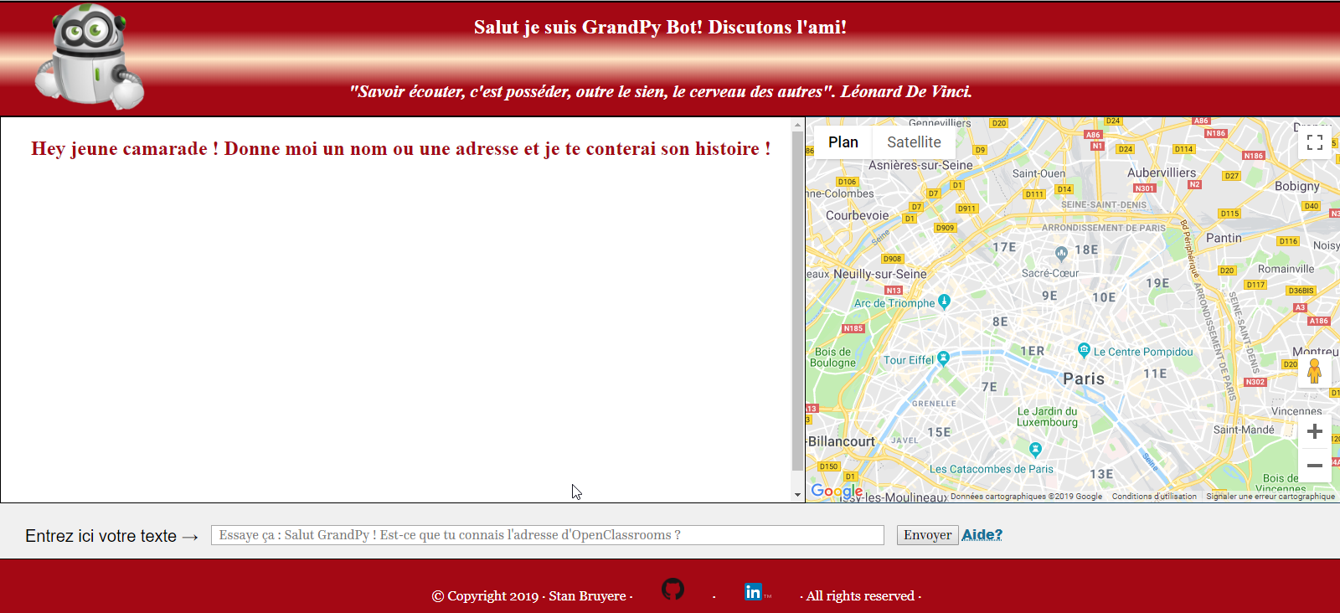

Créez GrandPy Bot, le papy-robot 👴
Stan Bruyere

Slide 2
Cahier des charges
« Créer un robot qui vous répondrait comme votre grand-père !
Si vous lui demandez l'adresse d'un lieu,
il vous la donnera, certes,
mais agrémentée d'un long récit très intéressant.
Vous êtes prêt ? »

Slide 3
Proposition
Pour répondre au cahier des charges je réalise une application en deux entités :
• Le Front-End, développé en HTML, CSS,
Javascript (Boostrap, jQuery).
• Le Back-End, développé en
Python (Flask).

Slide 4


Slide 5
Front-End
Il s'agit donc du site internet de l'application.
J'ai développé :
  la structure en HTML,
  La mise en forme en CSS,
  La responsivité avec Boostrap ,
  Le dynamisme de la page avec Javascript et la bibliothèque jQuery.
  Back-End
L'application à été développée en Python à l'aide du micro-frameworks Flask qui permet de créer des sites internet rapidement et facilement.

Slide 6
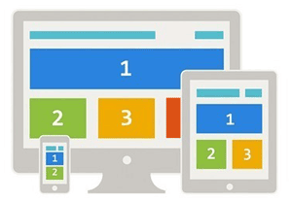
Application responsive
Une application responsive (ou adaptative) est une application dont la conception vise à offrir une consultation confortable sur des écrans de tailles très différentes. L'utilisateur peut ainsi consulter le même site web à travers une large gamme d'appareils (moniteurs d'ordinateur, smartphone, tablettes, télévision…)
J'ai utilisé la librairie Bootstrap qui
permet de rendre l'interface
responsive et comporte un système
de grille puissant qui permet de
rendre les conteneurs fluides et réactifs.

Slide 7
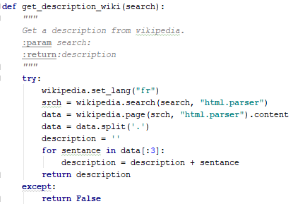
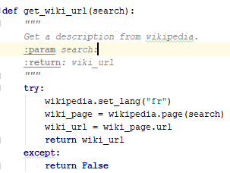
Les API
Deux API sont indispensables à la réalisation de ce projet :
Wikipedia
L'API Wikipedia est une bibliothèque Python qui facilite l’accès aux données de Wikipédia et leur analyse.
Ici je l'utilise pour récupérer la description et l'URL de la page recherchée.

Slide 8
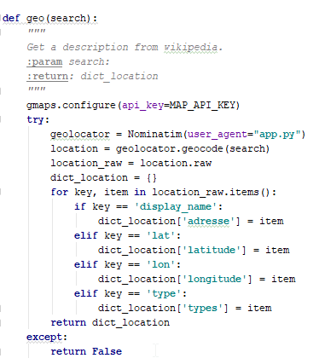
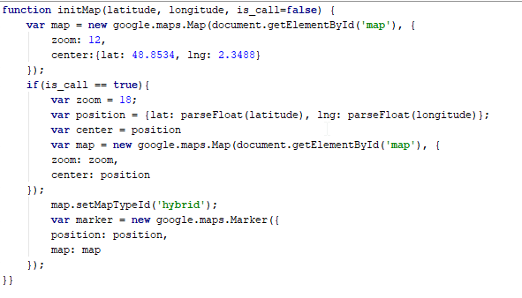
Gmaps
L'API Gmaps est un client google maps python qui permet l’accès aux données de Google Maps.
Ici je l'utilise pour afficher une carte, un marqueur et « géocoder » les recherches.

Slide 9
Quatre résultats
Résultat 1 :
Googlemaps ok , Wikipedia ok.
Grandpy retourne :
- l'adresse postale
- la description wikipedia + lien
- la carte avec un marqueur

Slide 10
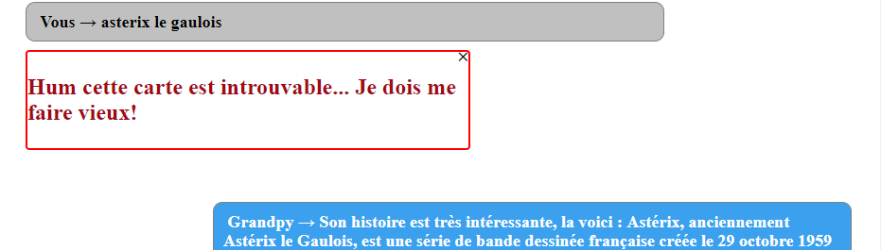

Résultat 2 :
Googlemaps ko , Wikipedia ok.
Grandpy retourne :
- la description wikipedia + lien
- un message d'erreur :

Slide 11
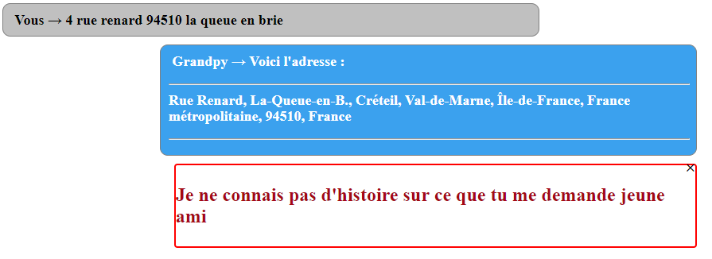
Résultat 3 :
Googlemaps ok , Wikipedia ko.
Grandpy retourne :
- l'adresse postale
- la carte avec un marqueur
- un message d'erreur :

Slide 12
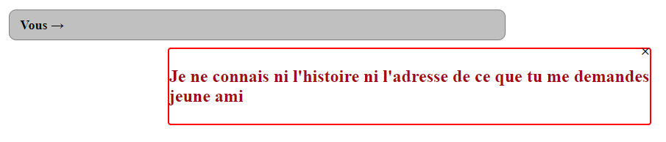
Résultat 4 :
Googlemaps ko , Wikipedia ko.
Grandpy retourne seulement un message d'erreur :

Slide 13

Les tests
Les tests unitaires
Un test unitaire vérifie qu'une fonction réalise l'action souhaitée.
Pour réaliser ces tests nous utiliserons Pytest, une bibliothèque python qui permet d'écrire des tests extrêmement lisibles et intègre de nombreux outils .
Que tester ?
  'wiki_url'
  'type_search'
  'dict_request''
Nous testerons la récupération de ces 3 informations cruciales.

Slide 14
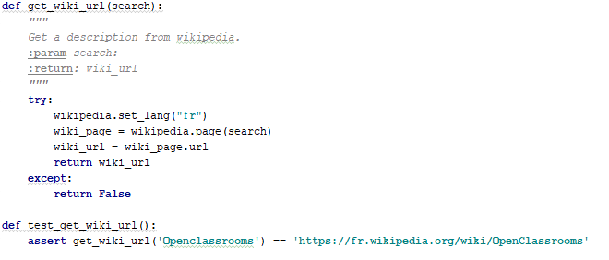
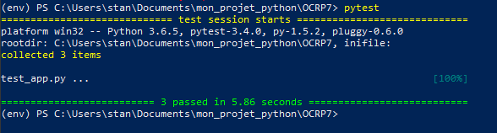
Exemple de test unitaire
Ici une capture d'écran de la portion de code qui m'a permis de tester ma fonction get_wiki_url()
Ici une capture d'écran du résultat du test

Slide 15
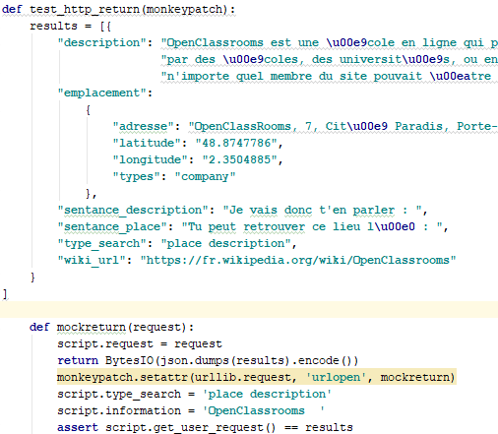
Mocks
De manière générale, nous utilisons des mocks pour imiter le comportement de librairies ou de modules que nous ne souhaitons pas tester.
« Je veux que tu testes la fonction get_user_request()
mais, plutôt que de lancer un vrai appel, utilise plutôt ces données-là »

Slide 16
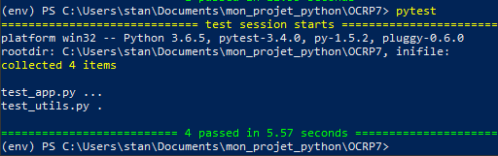
Ici une capture d'écran du résultat du test final sur les deux fichiers testés :

Slide 17
Heroku
Heroku est une plate forme en tant que service (PaaS) permettant de déployer des applications sur le Cloud très facilement afin de les rendre accessibles à tous via son URL.
Mon application est disponible via ce lien :
https://grandpyrobot.herokuapp.com/

Slide 18
Axes d'amélioration :
  Amélioration de la fonction de recherche cognitive
  Ajout API type (Tripadvisor, Booking.com)
  Amélioration graphisme.

Slide 19
Des questions ?

